Slide 1
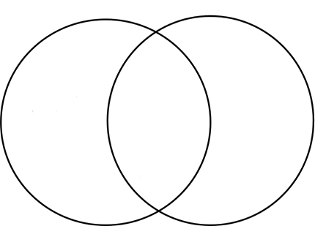
Samanlikn funnet i meteoritten med celler.
Bruk eit venn-diagram.
celle
funnet i meteoritten

Slide 2
Konkluder om de meiner at funnet i meteoritten er spor av noko levande eller ikkje.
Forklar kvifor du trur at ...
Kva er beviset ditt for det?
Korleis støttar beviset forklaringa di?
Korleis kan du bli enda sikrare?

Slide 3
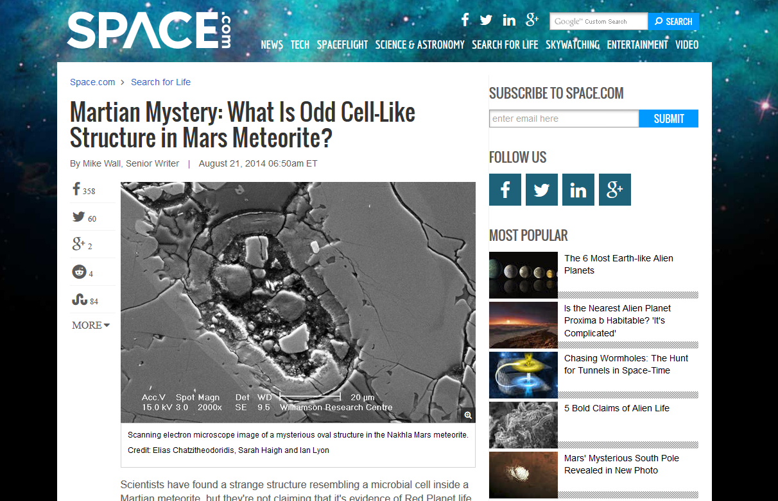
Leseoppdraget er å finne ut kva som er konklusjonen til forskarane.
Strek under setningar som seier noko om kva forskarane fann ut.
Skriv ein kort oppsummerande tekst om meteorittfunnet som både har med deira eigen konklusjon og konklusjonen til forskarane.

